Slide 1
软件系统课程设计
面向对象分析与建模
教 师： 王 涛
电 话: 51688566
办公室: 九教北525
E-mail: twang@bjtu.edu.cn

Slide 2
1. 面向过程与面向对象
面向过程语言(C, pascal)
  程序由模块(module)组成, 采用自顶向下设计(top-down design)方法
基于对象语言(VB)
  程序由类(class)构成，基本特性为封装性：将相关联的数据和处理过程封装成类
面向对象语言(C++, Java)
  程序由类(class)构成，基本特征为封装性、继承性和多态性.

Slide 3
面向过程程序设计
面向过程语言以过程(procedure)为基本模块,若干相关模块组成大模块.
面向过程程序设计采用自顶向下设计(top-down design)：将复杂的问题分解成若子问题,子问题可以再进行分解,直到各子问题都比较容易解决.
生产一辆汽车，可将整个生产过程分解为：
  生产底盘
  生产引擎
  生产动力传动系统
  组装
  检测配件和整车

Slide 4
面向对象程序设计
软件设计是用计算机语言对现实世界的抽象和模拟.
面向对象方法追求软件系统对现实世界的直接模拟,使设计更加贴近现实世界.
对象(object)是一个系统的基本组成元素.
类(class)是同一类型所有对象的集合抽象，一个类就是一种抽象数据类型.

Slide 5
对象
现实世界每个具体事务(客观存在)都可以看作是一个对象.
  一个人，一台电脑
  一场球赛，一个班级
每个对象都具有自己的特性(属性).
  人的姓名,年龄,身高等.
  电脑的品牌,价格等
每个对象都具有自己的行为.
  人吃放,学习等
  电脑的开机,关机等

Slide 6
对象关系
对象 = 特性(属性) + 行为
特定对象之间存在某种关系
  一个班级包含若干学生(belong to)
  一个学生拥有一台或多台电脑(has a)
  (一个)学生是(一个)人(is a)
对象之间相互作用
  老师让学生交作业
  学生启动机器

Slide 7
类
类是一种抽象数据类型,可以为一个类定义成员变量(member variable)来表示该类所有对象共有的属性，定义成员函数(member function)表示共有的行为。
class Humen {
char name[64]; // 成员变量
int age;
void sleep(); // 成员函数
void eat();
};

Slide 8
2. UML建模
所谓模型，就是为了理解事物而对事物作出的一种抽象，是对事物的一种无歧义的书面描述.
用面向对象方法开发软件，通常需要建立三种形式的模型:
  描述数据结构的对象模型(用类图及ER图表示)
  描述控制结构的动态模型(用状态图表示)
  描述系统功能的功能模型(用数据流图表示)

Slide 9
UML
UML(统一建模语言,Unified Modeling Language)是标准的面向对象建模语言
  UML语义
  UML表示法
UML采用一种图形表示法，是一种图形建模语言。常用的UML可视化建模工具有：
  Microsoft Visio.
  Rational Rose

Slide 10
UML模型图
UML中主要的的5类共10种模型图：
  用例图，从用户角度描述系统功能。
  静态图，描述系统静态数据结构。包括类图、 对象图、包图。
  行为图，描述对象行为。包括状态图和活动图。
  交互图，描述对象间的交互关系。包括序列图和合作图。
  实现图，描述系统软硬件的物理体系结构。包括构件图和配置图。

Slide 11
2.1 用例图
用例图用于描述系统的需求，由若干参与者和用例(use case)构成。一个用例代表系统的一项功能需求.
用例图中所使用的符号：
  椭圆: 代表用例
  人形: 代表参与者
  用例周围的矩形：代表正在设计的系统边界
  参与者与实例间的连线: 代表关联
  用例之间的连线：代表用例之间的关联，表示一个用例需要调用另一个用例完成功能。

Slide 12
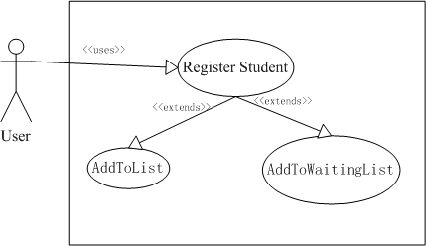
用例图
为学生注册一门培训课程的用例图.

Slide 13
用例模板
通过用例模板对用例作详细描述.
用例名称 | 用例的简称
主要参与者 | 谁担任主要角色
从属参与者 | 谁担任次要角色
前提 | 系统需要什么条件下，该用例才可以运
触发 | 什么情况下使用例开始
成功 | 用例完成时，系统处于什么状态
中止 | 如果用例被中止，系统会出现什么情况
主要流程 | 正常的、成功运行的用例的每一个详细步骤
扩展流程 | 用例执行时可能发生的异常情况及处理步骤

Slide 14
课程注册用例
Primary actor: 系统用户
Precondition: 要注册的课程和学生必须存在
Trigger: 委托人打电话要求注册一门课程
Main Success Scenario:
1. 委托人打电话注册课程
2. 为学生登记该门课程
3. 与委托人确定课程细节：日期、时间、地点
4. 将学生名单添加到注册列表
5. 如果同时注册多名学生，可以考虑学费折扣
Extensions(or Alternative Flows):
4a. 如果注册列表已满，询问委托人是否加入等待列表
4b. 仅当委托人同意，才将学生加入等待列表

Slide 15
2.2 类图
对象模型模拟现实世界的对象及对象之间的关系，描述了系统的静态结构.
表示类--&--对象的图形符号：
类名
Humen
属性
name
age
行为
Sleep
Eat

Slide 16
泛化
类--&--对象之间的关系可分为:
  归纳/泛化关系(is a): 一般—特殊的关系
交通工具
汽车
自行车

Slide 17
组成
  聚集/组成关系(belong to): 整体—部分的关系
  组成：整体不在，各组成部分也随之消失
教材
1,m
封面
前言
目录
章

Slide 18
聚集
  聚集：整体不在，各组成部分可独立存在
自行车
2
车架
车轮

Slide 19
关联
  关联关系(has a): 相互依赖,相互作用的关系
教师
1+
教材
使用

Slide 20
类图示例
员工
公司
姓名
电话
身份证号
工资
1+
名字
地址
业务范围
雇佣
解雇
1,m
管理
0,1
工人
经理
部门
1+
生产
参加
1+
主持
项目
产品
项目名
预算
优先级
产品名
成本
重量
1+
1+

Slide 21
ER图
姓名
电话
工资
名字
地址
业务
员工
为之工作
公司
ISA
ISA
组成
工人
经理
管理
部门
参加
主持
生产
项目
产品
项目名
预算
优先级
产品名
成本
重量

Slide 22
2.3 状态图
动态模型表示系统的控制性质，规定了对象模型中的对象的合法变化序列.
通常用状态图描述对象对事件(消息)的响应行为及状态变化.
每一个类的状态图通过共享事件合并起来，构成了系统的动态模型.
初始事件
事件1
结束事件
状态1
Do:行为1
状态2
Do:行为2

Slide 23
状态图
启动
完成
进行中
do:实施项目
完成
do:项目验收
取消
资金短缺
资金到位
取消
暂停
do:实施项目
中止
do:项目结算
项目运作状态图

Slide 24
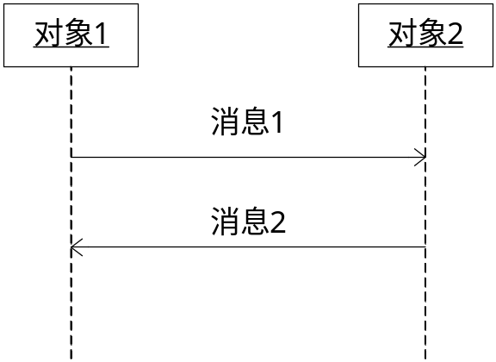
2.4 序列图
序列图(顺序图)描述对象之间的动态交互关系，着重体现对象之间消息传递的时间顺序。
序列图存在两个轴：水平轴表示不同的对象；垂直虚线表示时间。

Slide 25
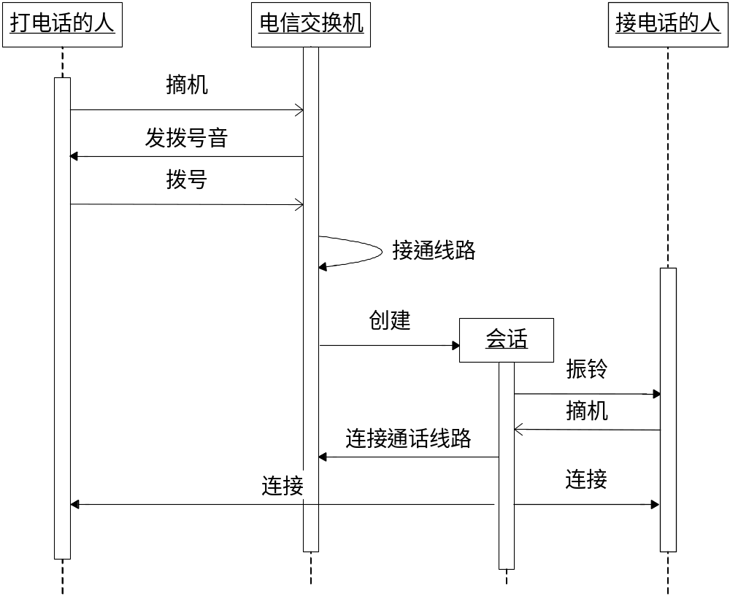
序列图示例

Slide 26
2.5 构件图
构件图主要用于显示系统中的软构件以及它们之间的依赖关系。
一般来说，一个软构件就是一个实际文件，分为以下几种：
  源代码构件：一个或多个C++中的.cpp文件
  二进制代码构件：一个目标码文件(.obj)或静态/动态连接库文件(.dll)
  可执行构件：可执行程序(.exe)

Slide 27
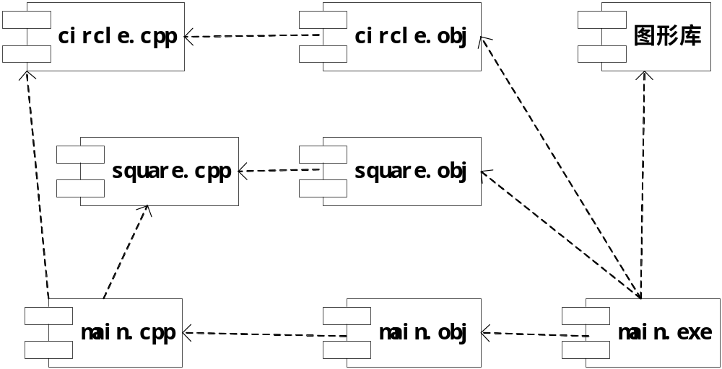
构件图示例
简单的画圆和画矩形的程序构件图

Slide 28
3. 面向对象分析
面向对象分析，就是抽取和整理用户需求并建立问题域精确模型的过程。
系统分析员应该深入理解用户需求，并用模型准确地表示出来。
面向对象分析的基本过程：
  描述需求
  建立对象模型
  建立动态模型
  建立功能模型

Slide 29
3.1 需求描述
通常，最初的需求用自然语言描述。自然语言描述的需求常常不精确不完整，需要建立对应的用例(use case)图。
用例图着重从用户角度描叙需求，而不应该涉及系统的实现细节。

Slide 30
简易交互式图形系统
简易交互式绘图系统 ，类似Windows画笔的功能：
  能由鼠标控制绘制直线、矩形、圆，并能控制图形的线宽和颜色。
  能填充矩形和圆，能输入文字。
  能打开和保存图形。

Slide 31
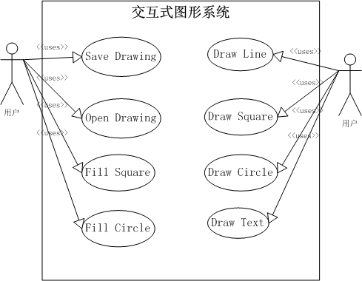
用例图

Slide 32
Draw Line用例
Primary actor: 用户
Precondition: 用户已打开或新建绘图文件
Trigger: 用户选择绘制直线操作
Main Success Scenario:
1. 用户：选择绘制直线操作
2. 系统：提示用户输入直线两端点
3. 用户：输入直线两端点坐标
4. 系统: 提示用户输入图形线宽和颜色
5. 用户: 输入线宽和颜色
6. 系统: 显示直线

Slide 33
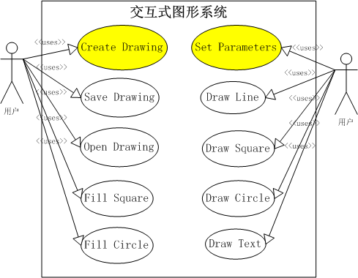
用例图

Slide 34
Draw Line用例
Primary actor: 用户
Precondition: 用户已打开或新建绘图文件
Trigger: 用户选择绘制直线操作
Main Success Scenario:
1. 用户：选择绘制直线操作
2. 系统：提示用户输入直线两端点
3. 用户：输入直线两端点坐标
4. 系统: 显示直线
Extensions(or Alternative Flows):
3a. 用户取消绘图，系统恢复初始状态

Slide 35
3.2 建立对象模型
面向对象系统的首要工作，就是建立问题域的对象模型，其具体过程：
  确定类-&-对象
  确定关联
  划分主题
  确定属性
  识别继承关系
  反复修改

Slide 36
确定类-&-对象
1.找出候选的类-&-对象.
以自然语言描述的需求为依据，将需求描述中的名词作为候选的类-&-对象，以动词作为候选的服务(操作).
比如，简易交互式绘图的需求描述中出现的名词：
Windows画笔、功能、鼠标、直线、矩形、圆、图形、线宽、颜色、文本

Slide 37
确定类-&-对象
2. 删除冗余的、无关的、笼统的内容
“Window画笔”、“鼠标”与目标系统无关，删除；
“功能”为笼统的、泛指的名词，删除；
3. 筛选出属性和操作
在需求描述中有些名词实际上描述的是其他对象的属性，应该把这些名词从候选类-&-对象中去掉。
“线宽”“颜色”可作为直线对象或矩形对象等的属性，从候选类-&-对象中删除。

Slide 38
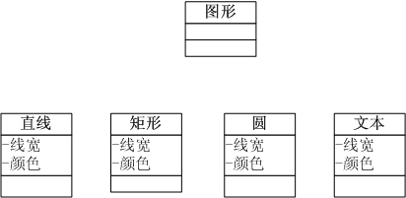
确定类-&-对象
删除之后，系统中剩下的类-&-对象：
直线、矩形、圆、图形、文本

Slide 39
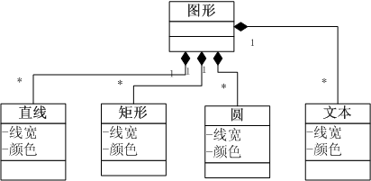
确定对象关联

Slide 40


确定对象关联
根据问题域的不同，对象之间的关联关系可能也不同.
对于公交司机：
对于城区居民：

Slide 41
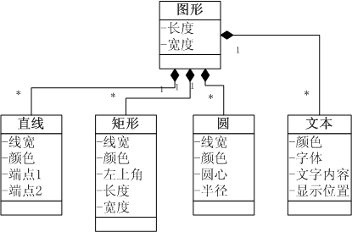
确定属性
除了从需求描述中筛选出属性之外，还需要，分析员还需要借助领域知识和常识分析需要的属性.

Slide 42
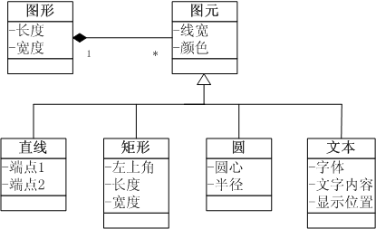
识别继承关系
利用继承机制共享公共性质，并对总多的类加以组织。
一般可以使用两种方式建立继承(即归纳)关系:自底向上和自顶向下.

Slide 43
3.3 建立动态模型
动态模型描述系统各对象间的动态交互行为，主要由状态图、顺序图、活动图等构成。
对于仅仅存储静态数据的系统(例如数据库)来说，动态模型并没什么意义。然而在开发交互式系统时，动态模型却起着很重要的作用。
建立动态模型的一般步骤：
  编写事件脚本
  设想用户界面
  建立顺序图、活动图
  审查修改动态模型

Slide 44
编写脚本
脚本指系统在某一执行期间内出现的一系列事件.
脚本描述事件序列，对于每个事件，都应该指明：
  触发该事件的对象(例如系统、对象或者其他外部事物)
  接受事件的目标对象
  该事件的参数
脚本包括：
  正常情况的脚本
  特殊情况的脚本
  出错情况的脚本

Slide 45
编写脚本
绘制直线的正常情况脚本
. 用户鼠标点击选择绘制直线操作
. 系统显示正在绘制直线状态，并请用户输入第一点坐标
. 用户鼠标点击输入第一点坐标
. 系统显示第一点，并请用户输入第二点坐标
. 用户移动鼠标寻找合适的第二点
. 系统显示当前直线供用户参考
. 用户鼠标点击输入第二点坐标
. 系统显示第二点，并绘制最终的直线
. 系统请用户输入新直线的第一点坐标

Slide 46
编写脚本
绘制直线的异常情况脚本
. 用户鼠标点击选择绘制直线操作
. 系统显示正在绘制直线状态，并请用户输入第一点坐标
. 用户鼠标点击输入第一点坐标
. 系统显示第一点，并请用户输入第二点坐标
. 用户取消当前绘图操作
. 系统恢复原始状态，并请用户选择绘图操作

Slide 47
设想用户界面
大多数交互行为都可以分为应用逻辑和用户界面两部分。动态模型着重表示系统的应用逻辑。
用户界面直接决定用户对系统的“第一印象”，是人机交互的最重要途径。
不经过实际使用很难评价一个用户界面的优劣，因此软件开发人员往往快速建立用户界面的原型(快速原型法)，供用户试用与评价。

Slide 48
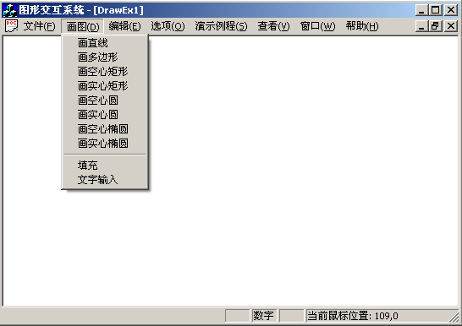
设想用户界面

Slide 49
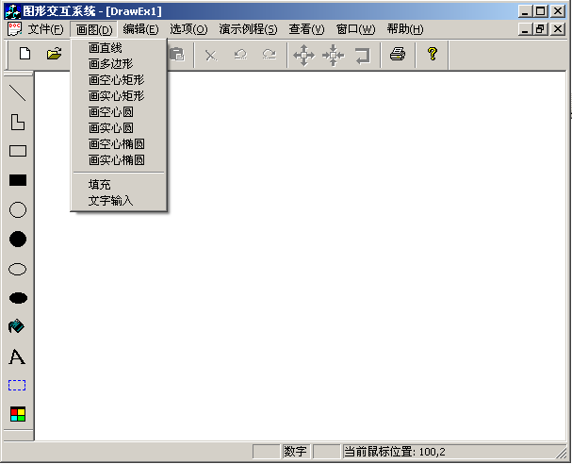
设想用户界面

Slide 50
画序列图和状态图
完整的、正确的脚本为建立动态模型奠定了必要的基础。
用自然语言书写的脚本往往不够简明精确，因此需要建立序列图、状态图等。
序列图描述对象与对象之间的交互关系。
状态图描述对象与事件之间的关系，描述对象接受事件之后的状态转换。

Slide 51
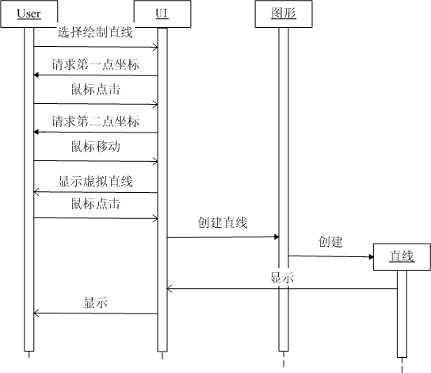
序列图
绘制直线的正常事件序列图

Slide 52
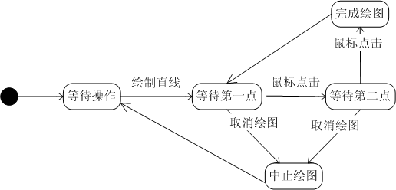
状态图
UI对象绘制直线状态图

Slide 53
3.4 定义服务(行为)
一般需要等到建立了动态模型和功能模型之后，才能最终确定类中的应有服务。
通常有如下几种方式的服务：
  常规服务：比如为类中的每个属性定义的访问接口
  从事件导出的操作
  与数据流图中处理框对应的操作。

